Slide 1

차세대 PMS 매뉴얼
(사업비 집행 및 수행_창업자)

Slide 2
02. 사업비 등록
6. 사업비 집행 및 수행
사업비 등록 프로세스
상 세 내 용
홈페이지 > 사업비 관리 > 현물사용내역등록
현물사용내역 등록
승인요청(등록완료)
승인요청확인
01
화면 접속 및 조회
02
현물사용내역 등록
03
승인요청(등록완료)
04
승인요청확인

Slide 3
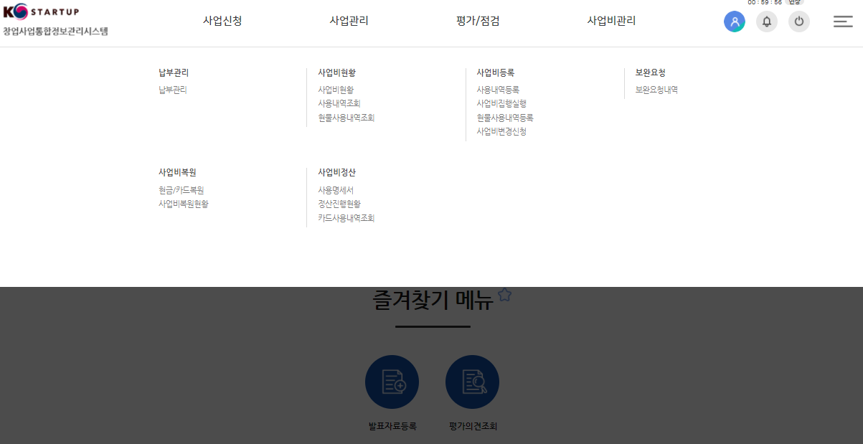
02. 사업비 등록
6. 사업비 집행 및 수행
1단계 : 화면 접속 및 조회
자체실행승인으로 신청하신 창업자는 현물사용내역등록에서 직접 승인합니다.
1
사업비 사용내역 등록
① 홈페이지 > 사업비관리 > 사용내역등록을 클릭합니다.

Slide 4
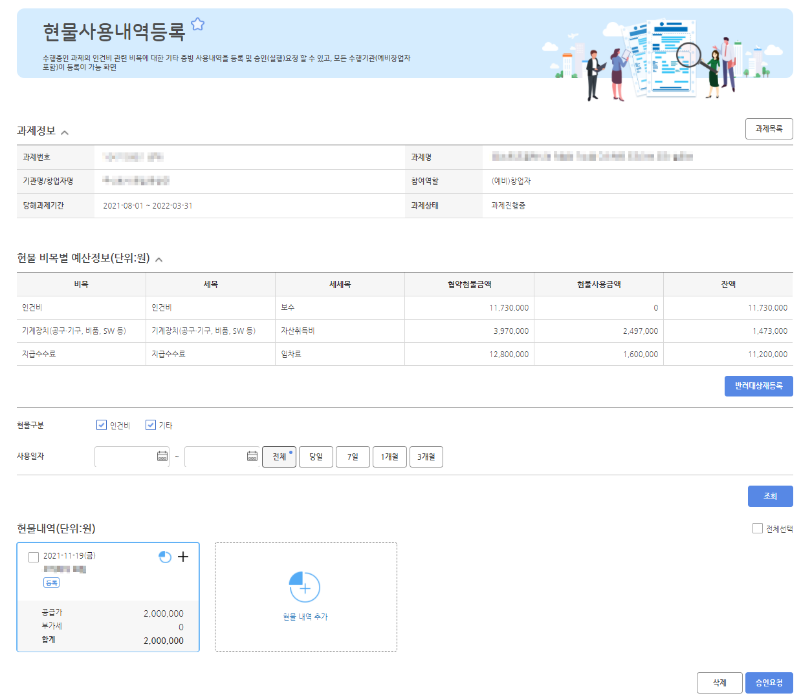
02. 사업비 등록
6. 사업비 집행 및 수행
2단계 : 현물사용내역등록 (1/2)
수행중인 과제에 대한 현물사용내역등록 페이지입니다.
1
2
현물사용내역 조회
3
① 현물사용내역을 등록할 과제 정보를 확인합니다.
② 현물 비목별 예산정보(단위:원)에 잔액을 확인합니다.
* 잔액의 한에서 등록 가능합니다.
③ 현물내역에는 등록한 내역들이 보이고 추가하고 싶으면 현물 내역 추가를 클릭합니다.

Slide 5
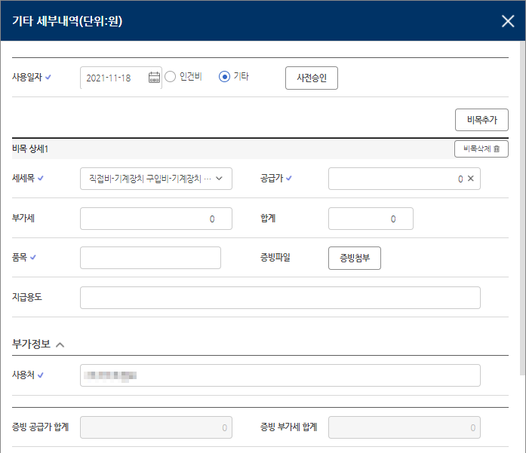
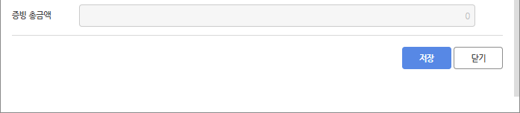
02. 사업비 등록
6. 사업비 집행 및 수행
2단계 : 현물사용내역등록 (2/2)
2
수행중인 과제에 대한 현물사용내역등록 페이지입니다.
3
현물사용내역 조회
- 기타 세부내역 팝업
1
4
① 현물내역추가를 클릭하면 기타 세부내역 팝업창이 나타납니다.
② 사용일자와 인건비, 기타 중 클릭합니다.
③ 비목 상세와 부가정보에서 필수항목을 포함한 사용내역을 입력합니다.
④ 『저장』 버튼을 클릭하면 현물내역에 등록됩니다.

Slide 6
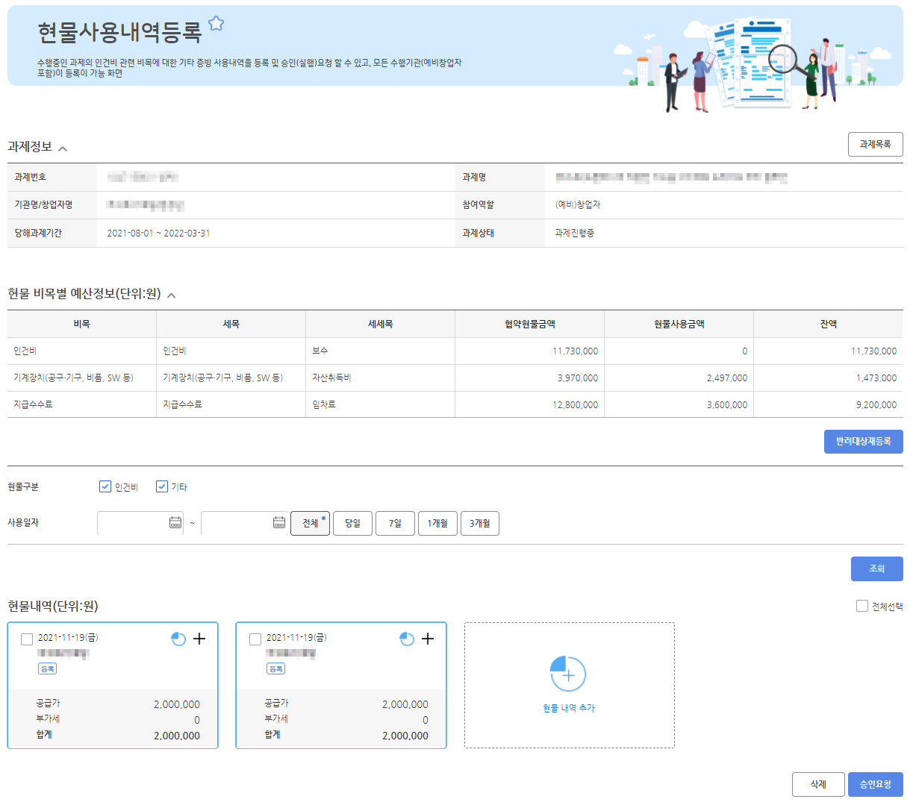
02. 사업비 등록
6. 사업비 집행 및 수행
3단계 : 승인요청(등록완료)
수행중인 과제에 대한 현물사용내역등록 페이지입니다.
2
현물사용내역 등록
- 승인요청
- 삭제
1
4
3
① 등록한 현물내역이 보여집니다.
② 현물사용금액과 잔액을 확인합니다.
③ 현물내역의 체크박스를 선택한 후 승인요청버튼을 클릭하면 『승인요청』 으로 처리됩니다.
* 승인요청 내역은 사업비관리 > 사업비현황 > 현물사용내역조회 메뉴에서 확인하시면 됩니다.
④ 『삭제』 버튼을 클릭하면 현물내역에서 삭제됩니다.

Slide 7
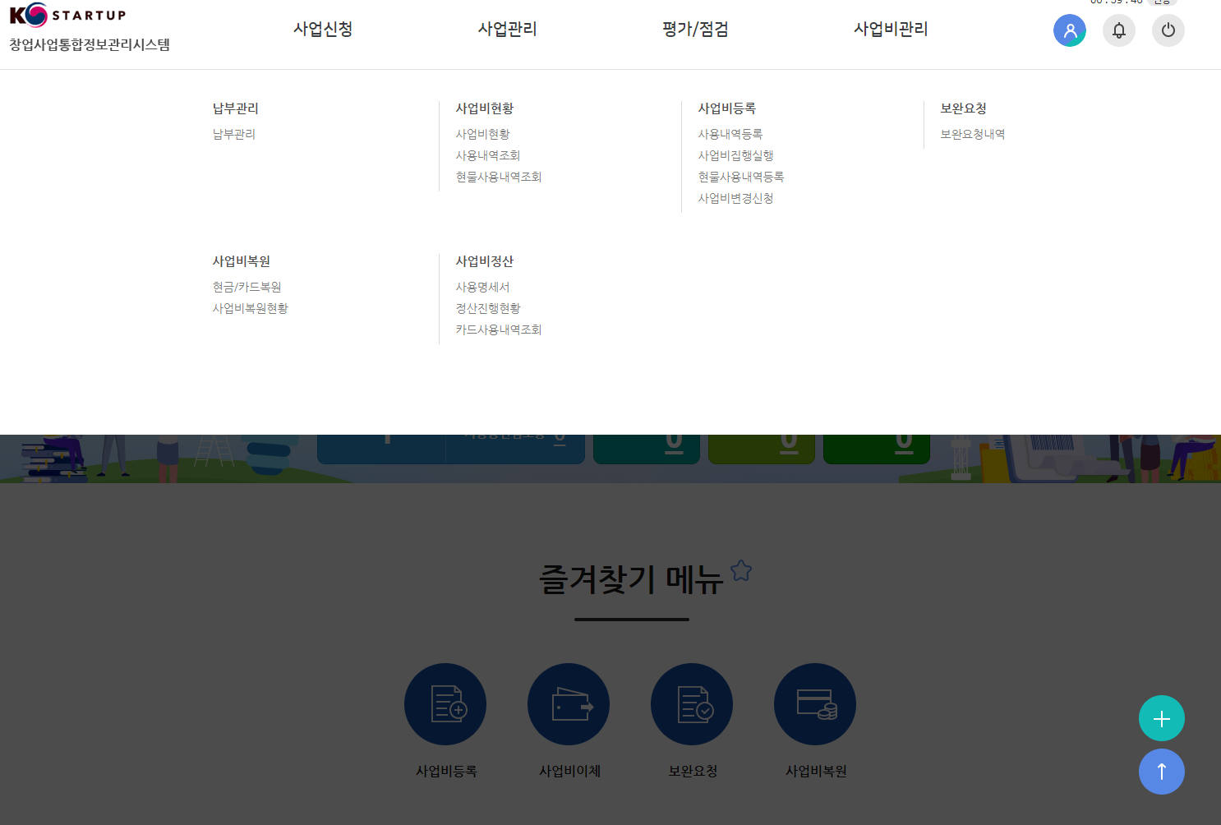
02. 사업비 등록
6. 사업비 집행 및 수행
4단계 : 승인요청 확인 (1/2)
수행중인 과제에 대한 현물사용 승인요청내역을 확인하는 페이지입니다.
1
현물사용내역 조회
① 현물사용내역조회를 위해 홈페이지 > 사업비관리 > 현물사용내역조회 메뉴에 접속합니다.

Slide 8
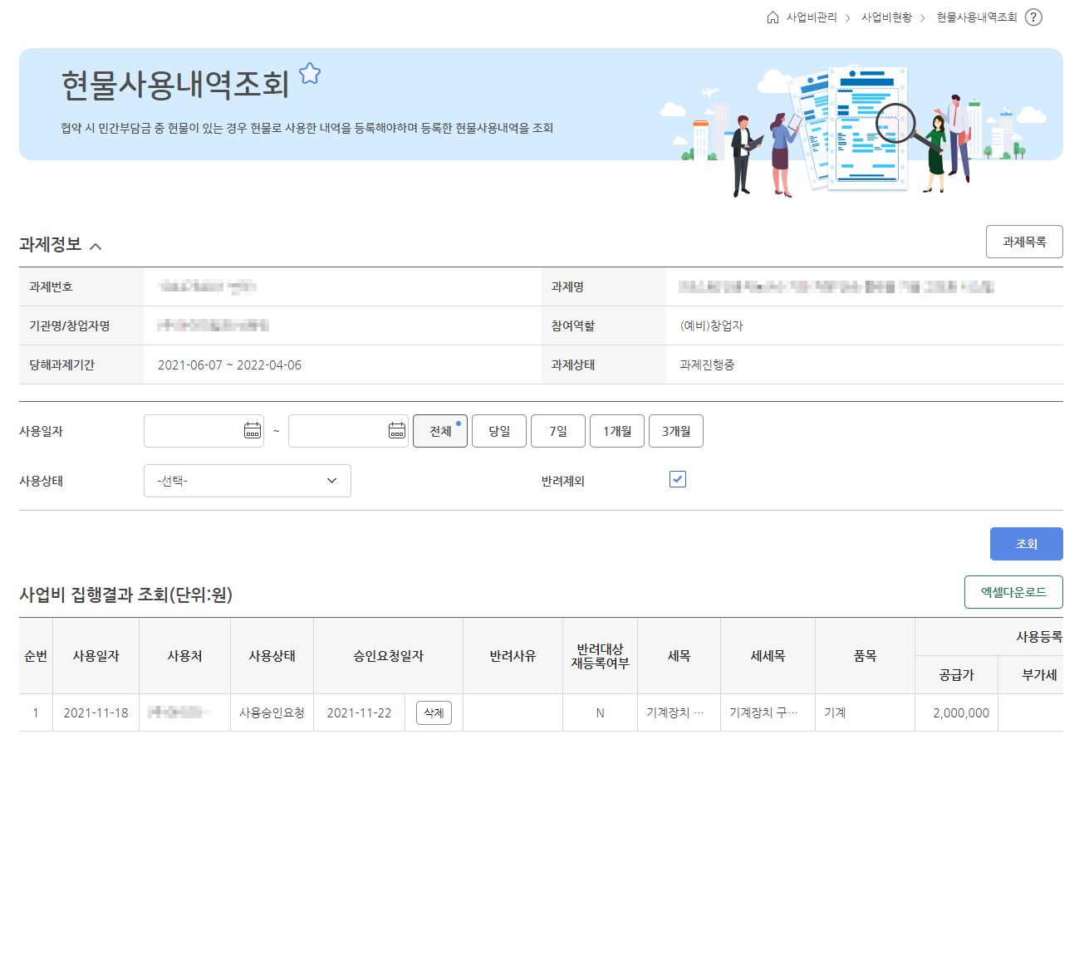
02. 사업비 등록
6. 사업비 집행 및 수행
4단계 : 승인요청 확인 (2/2)
수행중인 과제에 대한 현물사용 승인요청내역을 확인하는 페이지입니다.
현물사용내역 조회
1
① 사업비 집행결과 조회에 현물사용내역등록에서 승인요청한 항목이 보여집니다.

